Slide 1
Portál PO
… a další digi novinky
Tomáš Zmuda

Slide 2
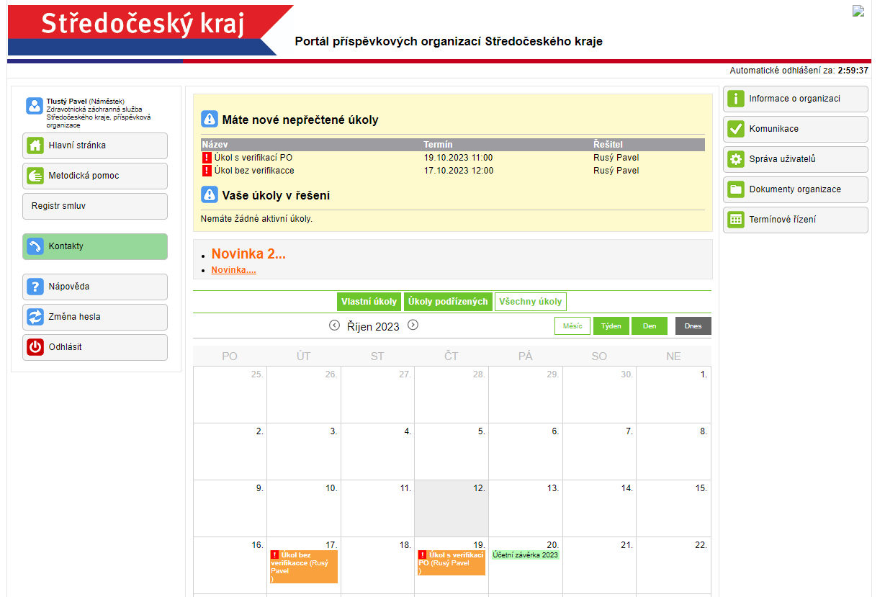
„Nový“ portál PO
02/2023 kraj vstoupil do spolku BISON Ihned zahájeny práce na novém portálu Sloučení našich vychytávek 08-09/2023 testování 10/2023 doladění a opravy 11/2023 školení 01/2024 uvedení do provozu

Slide 3
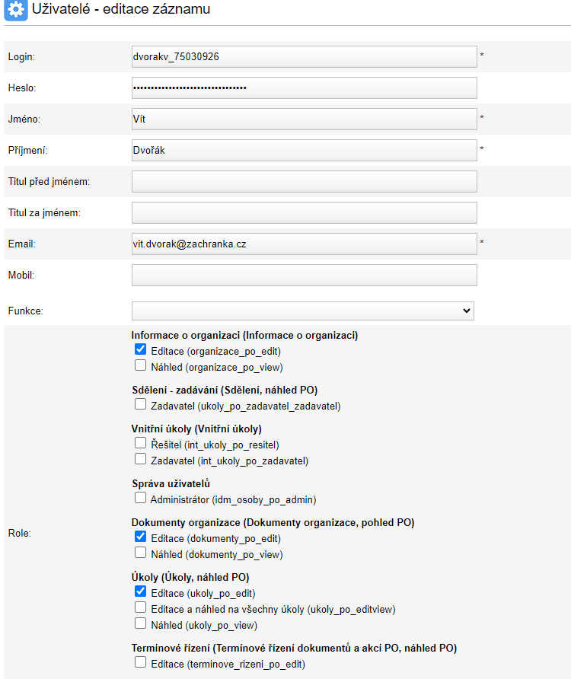
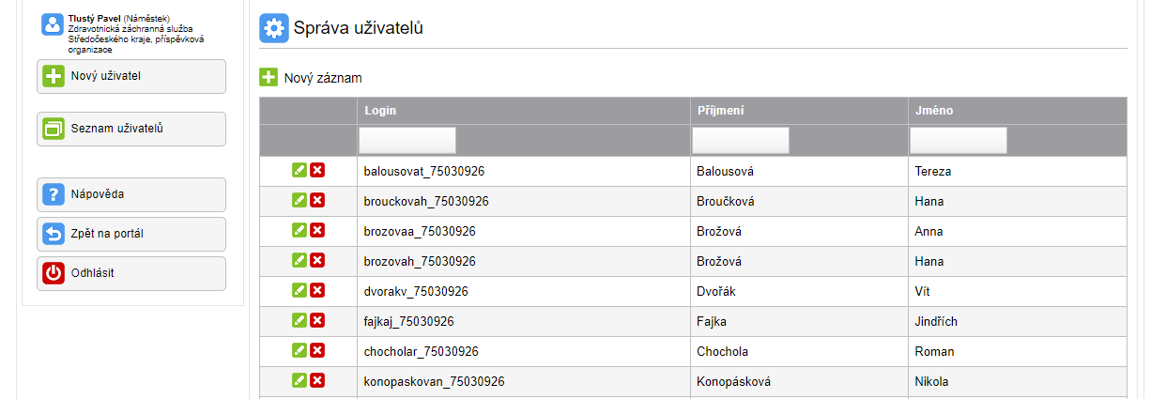
Správa uživatelů PO
Nově plně v roli pověřené osoby na PO Nastavení rolí/oprávnění Zodpovědnost za aktuálnost

Slide 4
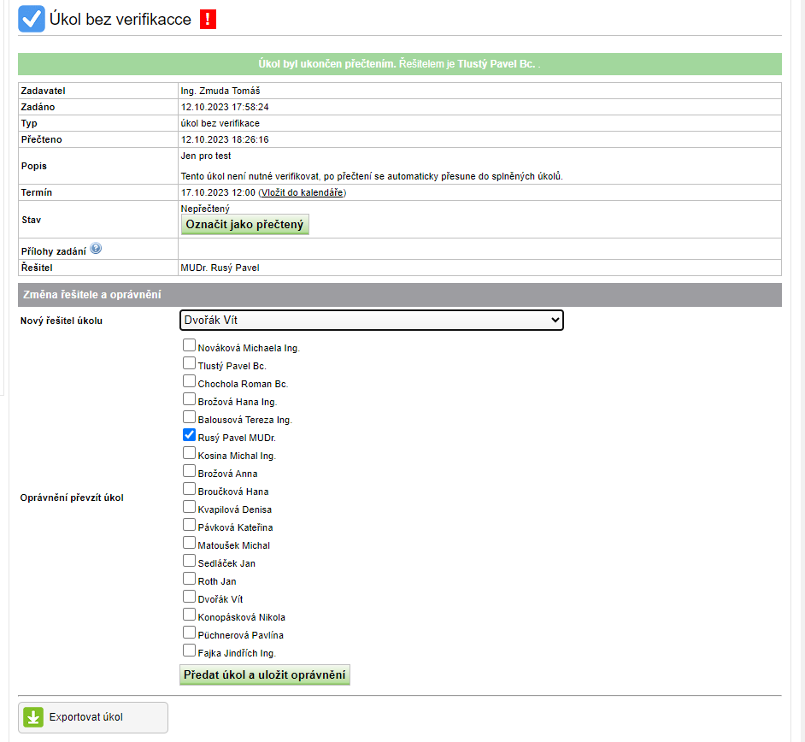
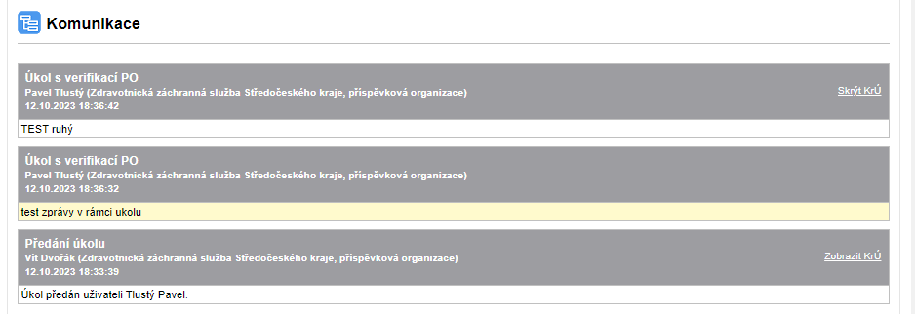
Delegace úkolu
Možnost úkol předat jiné osobě v rámci PO Export PDF s auditní stopou úkolu včetně komunikace v rámci PO

Slide 5
… a dál?
RSS kanály Metodická podpora roztřízena přehledně ve složkách Přehledný seznam kontaktů na odbory a KUSK Modul pro nabídku nepotřebného majetku V plánu i mobilní aplikace (kraj Vysočina již testuje fukční aplikaci) Postupně další moduly

Slide 6
Migrace dat
Stávající portál zůstane zakonzervován jen pro čtení Budou přeneseny uživatelé, kontakty Úkoly pouze rozpracované!

Slide 7
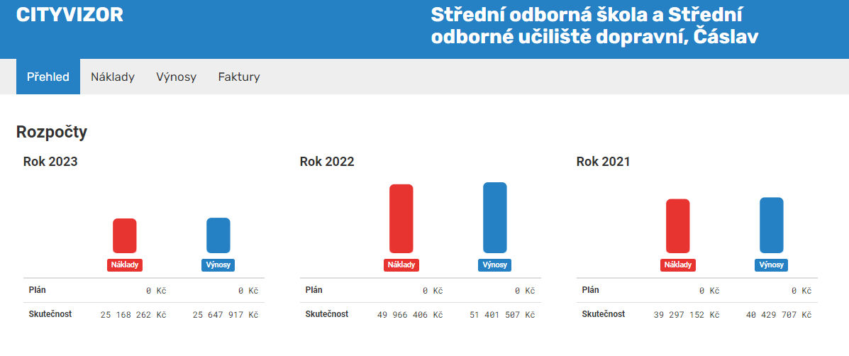
CityVizor – rozlikávací rozpočet
www.cityvizor.cz Aktuálně dohrána data za rok 2022 a do 30.6.2023

Slide 8
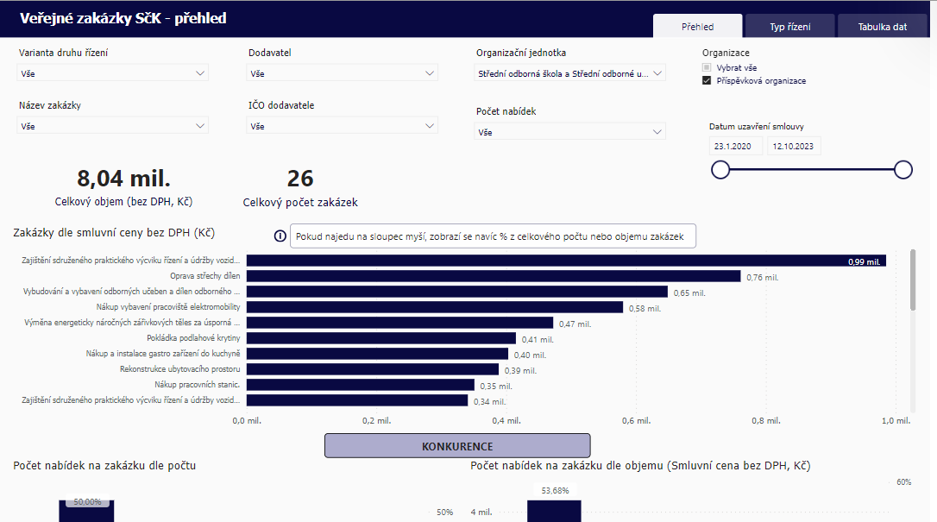
Golemio – veřejné zakázky přehledně
https://golemio.cz/data/verejne-zakazky-sck Data z e-zak od 1.1.2020 Denně v 7:00 Export dat do XLSX

Slide 9
Děkuji za pozornost
Tomáš Zmuda
Předseda Komise pro ICT a digitalizaci
E-mail: zk_zmuda@kr-s.cz
Tel.: 607 258 445

